Slide 1


Создание эффективного рекламного макета: чек-лист
Автор презентации: Presentacium.ru

Slide 2

Введение
В этой презентации мы разберём основные этапы создания эффективного рекламного макета, включая определение целевой аудитории и выбор цветовой схемы. Обсудим различия между традиционными и цифровыми макетами, а также рассмотрим инструменты для их создания и примеры успешных рекламных решений.

Slide 3

Определение целевой аудитории
1
Согласно исследованиям, около 30% потребителей готовы тратить больше на товары и услуги, если реклама учитывает их индивидуальные предпочтения.
2
Целевая аудитория может включать в себя от 10 до 20 сегментов, в зависимости от характеристик продукта, таких как возраст, доход, образ жизни и интересы.
3
Например, для молодой аудитории (18-25 лет) важно использовать яркие цвета и динамичные изображения, в то время как для более старшей аудитории (35-55 лет) больше подойдут качественные фотографии и информативные тексты.

Slide 4

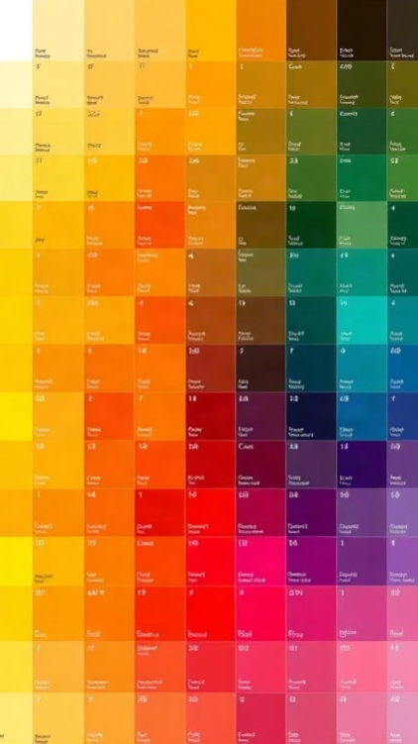
Выбор цветовой схемы
Согласно исследованиям, правильная цветовая схема может повысить узнаваемость бренда на 80%.
При выборе цветовой палитры учитывайте, что сочетание тёплых и холодных оттенков может привлечь внимание 65% потенциальных клиентов.
При этом не менее важно учитывать корпоративный стиль: 70% потребителей положительно реагируют на рекламу, выполненную в фирменных цветах компании.

Slide 5

Компоновка элементов макета
1
2
3
При компоновке элементов макета важно учитывать правила композиции и баланс.
Рекомендуемое расстояние между ключевыми элементами — не менее 1,5 средних размеров шрифта текста.
Для гармоничного восприятия макета оптимально использовать не более трёх основных цветов и не более пяти-семи элементов, конкурирующих за внимание.

Slide 6


Выбор шрифтов и их размера
Исследования показывают, что использование шрифтов с засечками (например, Times New Roman) в заголовках увеличивает уровень восприятия текста на 12% по сравнению с беззасечковыми шрифтами. Оптимальный размер шрифта для заголовков в рекламных макетах — 24–36 пунктов, что обеспечивает их хорошую читаемость на расстоянии и привлекательность. Для основного текста рекомендуется выбирать шрифт размером 12–14 пунктов, что соответствует стандартам удобочитаемости и экономит визуальное пространство макета.

Slide 7

Создание единообразия элементов
Для создания единообразия элементов рекламного макета используйте одинаковые шрифты и размеры для заголовков и основного текста, а также ограничьте количество используемых цветов до трёх — это поможет сохранить читаемость и гармоничность дизайна.
Убедитесь, что межстрочные интервалы и отступы между элементами находятся в пределах 1,5-2,5 pt и 10-15 pt соответственно, что обеспечит правильное восприятие информации и улучшит общий визуальный стиль. Применяйте одинаковые элементы оформления, такие как рамки или иконки, для всех блоков макета, что создаст единый стиль и повысит узнаваемость вашего бренда.

Slide 8

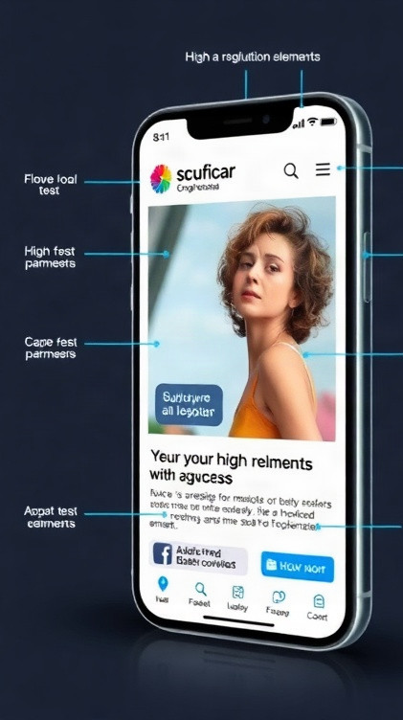
Адаптация макета под платформу
Адаптация макета под платформу включает анализ более 10 ключевых параметров, среди которых разрешение экрана, соотношение сторон и плотность пикселей.
Более 70% рекламных макетов теряют свою эффективность из-за некорректной адаптации под мобильные устройства, что приводит к снижению конверсии на 20–30% по сравнению с корректно адаптированными версиями. Учитывая эти данные, важно уделить особое внимание соответствию макета требованиям различных платформ для достижения максимального охвата аудитории.

Slide 9
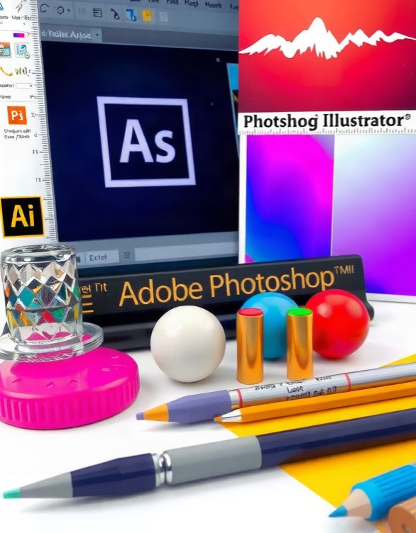
Инструменты для создания макетов
Adobe Photoshop позволяет создавать макеты с использованием более 250 инструментов и 28 миллиардов цветов, что даёт широкие возможности для творчества. Illustrator от Adobe — профессиональный инструмент для векторной графики, который используется для создания логотипов и иллюстраций, поддерживая совместимость с форматами PDF и EPS. Для работы с макетами на разных устройствах применяют адаптивные сетки, например, систему Bootstrap, которая включает более 12 готовых сеток для вёрстки веб-страниц.

Slide 10
Примеры успешных рекламных макетов
В одном из успешных рекламных макетов компания использовала минималистичный дизайн с яркими акцентами, что позволило привлечь внимание 78% целевой аудитории.
Применение цветовой схемы, соответствующей бренду, увеличило узнаваемость на 25% среди потребителей.
В результате внедрения макета, продажи выросли на 12% за первый месяц кампании.

Slide 11

Ошибки при создании рекламных макетов
По статистике, около 60% рекламных макетов не учитывают ключевые принципы визуального восприятия, что снижает их эффективность на 20–30%.
Одной из частых ошибок является избыточное количество элементов, что затрудняет восприятие и приводит к снижению запоминаемости бренда на 40%. Также многие рекламодатели игнорируют чёткую иерархию элементов и цветовую гармонию, что уменьшает конверсию на 15–20% по сравнению с профессионально оформленными макетами.

Slide 12
Рекомендации по улучшению рекламных макетов
1
2
3
Согласно исследованиям, использование ярких цветов и чёткой типографики увеличивает внимание к рекламе на 30%.
Рекомендуется применять контрастные сочетания цветов, чтобы выделить ключевые сообщения, а также ограничить количество шрифтов до двух-трёх для улучшения восприятия.
Важно помнить, что соблюдение баланса белого пространства и элементов дизайна повышает общую эффективность макета на 25%.

Slide 13


Визуализация лучших практик
Диаграмма показывает распределение процентных долей основных элементов при создании эффективного рекламного макета. Параметры включают структурированность, читаемость, визуальную иерархию, использование цветов и баланс текста и изображений.
Каждый параметр представлен в виде доли от общего числа в процентах.

Slide 14

Спасибо за внимание!
Спасибо за внимание. В этой презентации мы рассмотрели основные этапы создания эффективного рекламного макета, от определения целевой аудитории и выбора цветовой схемы до оценки эффективности и адаптации под платформу. Мы также обсудили распространённые ошибки и дали рекомендации по улучшению рекламных макетов. Надеемся, что эта информация будет полезна для ваших будущих проектов.

